Slide 1

T
CUAI 프로젝트 DA 4팀
2024.07.09
발표자 : 임유민

Slide 2

팀원 소개 및 만남 인증
팀원 1 : 김부영
팀원 2 : 송경준
팀원 3 : 임유민
Notes:
저희 회의 할 때 화면 캡쳐 했어야 했는데, 까먹고 못했다고 언급하면 될 것 같습니다.
총 2번의 컨퍼런스 방향성에 대한 회의를 진행했다고 가볍게 언급해주세요!

Slide 3
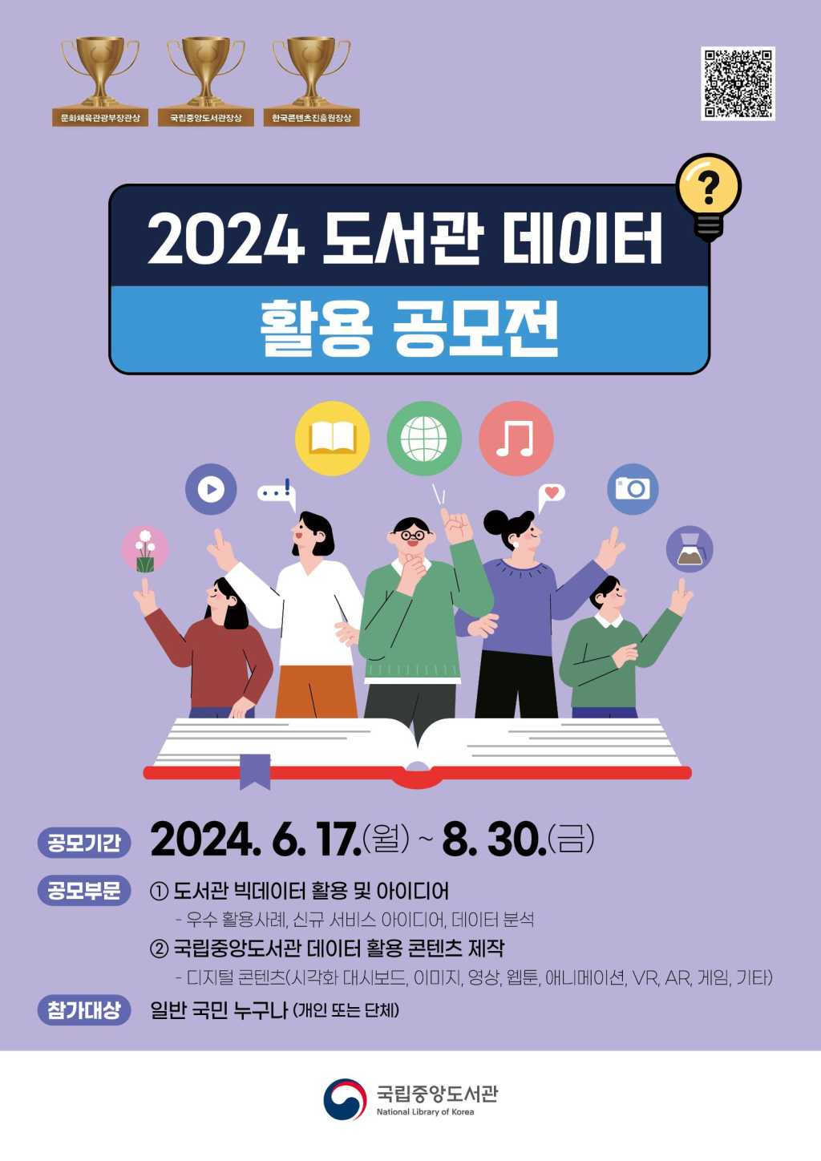
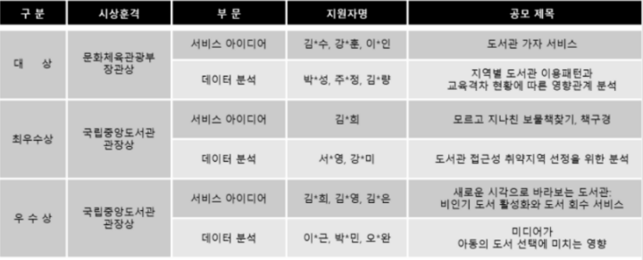
하계 컨퍼런스 방향성
2024 도서관 데이터 활용 공모전
(국립중앙도서관 주최)
- 공모 부문
1. 도서관 빅데이터 활용 및 아이디어
- 우수 활용사례, 신규 서비스 아이디어, 데이터 분석
2. 국립중앙도서관 데이터 활용 콘텐츠 제작
https://www.data4library.kr/
Notes:
회의 끝에 국립중앙도서관에서 주최하는 도서관 데이터 활용 공모전에 나가기로 결정
공모 부문 중 도서관 빅데이터 활용 및 아이디어의 데이터 분석 부문으로 진행할 예정
작년 수상작 예시로는 다음과 같은 것들이 있음. 이와 비슷한 흐름으로 분석을 진행 계획.

Slide 4

공모전 선정 이유
1. 주제
- 팀 목표에 맞는 데이터 분석(DA) 주제
2. 일정
- 여유로운 접수 마감 기한(08.30.)
3. 규모
- 총 상금 670만원, 수상작 6편으로 부담스럽지 않은 대회 규모
https://www.data4library.kr/

Slide 5
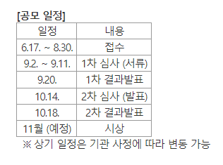
하계 컨퍼런스 진행 일정
공모전 진행 일정
7월 목표
1. 분석 주제 선정
- 공모전 취지에 맞는 분석 주제 선정
- 분석을 위한 데이터 존재 유무 확인
2. 분석 흐름 논의
3. EDA
Notes:
접수 기간이 여유롭고, 주제 선정이 까다롭기 때문에 7월 중에는 이 부분에 중점을 다룰 것
(추가로 이야기 할 것 있으면 해주세요)

